Slide 1

Analyse des deutschen Strommarkts
nach dem Atomausstieg 2023:
Strommix, Energieeinsatz und Preisentwicklung
2019–2025
Abschlussprojekt im Rahmen der Weiterbildung
Data Analytics — Data Science. Institute bei Fabian Rappert

Slide 2
Projektziele
Ziel des Projekts
Untersuchen, wie sich die deutsche Strommarkt vor und nach dem Atomausstieg verändert hat und ob der Atomausstieg der zentrale Treiber dieser Veränderungen war

Slide 3
Forschungsfragen
Welche Rolle spielte die Kernenergie im deutschen Strommix bis zum Atomausstieg 2023, und wie veränderte sich der Strommix nach ihrem Wegfall?
Wodurch wurde die wegfallende Kernenergie nach dem Atomausstieg 2023 ersetzt? (durch erneuerbare Energien, durch Gasverstromung oder durch Stromimporte).
Wie entwickelten sich die Strompreise für Haushalte nach dem Atomausstieg 2023?
Welche Faktoren beeinflussten die Haushaltsstrompreise in Deutschland nach dem Atomausstieg 2023 stärker: der Atomausstieg selbst oder andere Faktoren wie Gasverstromung, Stromimporte und Netzentgelte?

Slide 4
Verwendete Datenquellen
SMARD
Offizielle Plattform für Energiedaten in Deutschland
Stromerzeugung
Stromimporte und -exporte
Destatis / GENESIS
Offizielle Statistikdatenbank Deutschlands
Haushaltsstrompreise
Preisbestandteile
Brennstoffpreise
Zeitraum: 2019–2025

Slide 5
Projektarchitektur / Workflow
Projektpipeline
Datenrecherche
Datenbereinigung in Python
SQL-Datenbank & analytische Views & Voranalyse
Datenmodell in Power BI, interaktiv Dashboards & Analyse

Slide 6
Technologische Kompetenzen
Verwendete Technologien
Python
pandas
Jupyter Notebook
PostgreSQL
SQL
Power BI
Analytische Kompetenzen
ETL
Datenbereinigung
Datenmodellierung
KPI-Entwicklung
Dashboard-Design

Slide 7
Python. Preprocessing

Slide 8
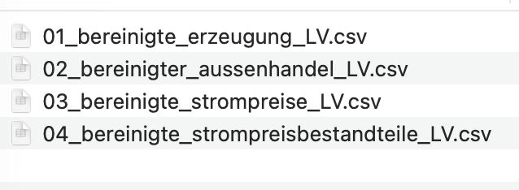
Datenbereinigung
Ziel der Datenaufbereitung
Standardisierung der Datenstruktur
Harmonisierung von Werten
Bereinigung von Zahlenformaten
Datumsformatierung
Umbenennung von Spalten
Vorbereitung für SQL
Ergebnis
4 Rohdateien → 4 finale .csv-Dateien

Slide 9
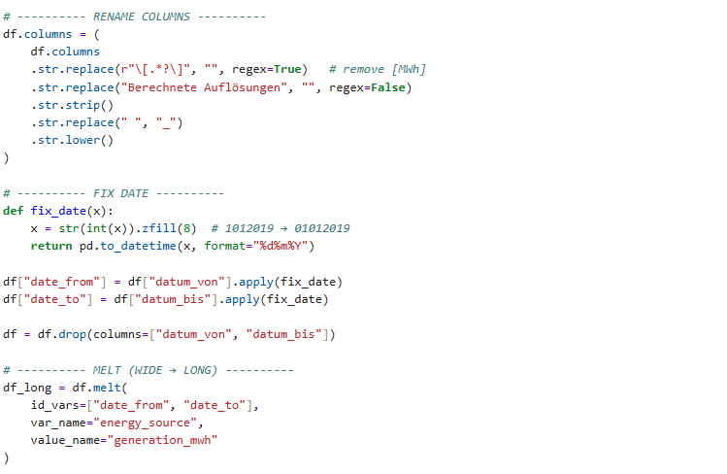
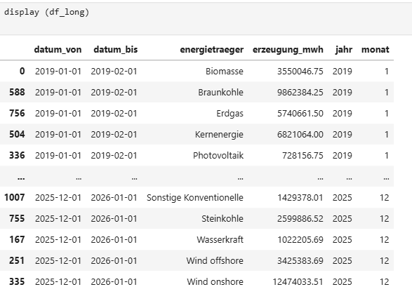
Verarbeitung der Stromerzeugungsdaten
Inhalt
Bereinigung der Strommix-Daten
Behandlung fehlender Kernenergie nach 2023
Aggregation nach Energieträgern
Vorbereitung für die spätere Analyse in SQL

Slide 10
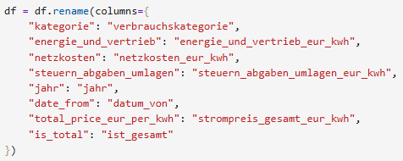
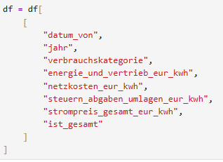
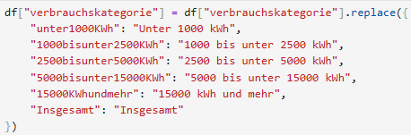
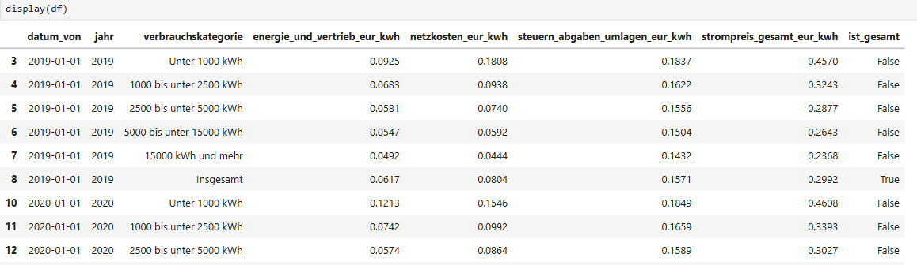
Verarbeitung von Stromhandel und Strompreisen
Stromhandel
Bereinigung der Import- und Exportdaten
Strukturierung nach Ländern und Handelsarten
Strompreise
Zerlegung der Preisbestandteile
Strukturierung nach Jahren, Halbjahren und Verbrauchskategorien
Erkenntnis
Die Rohdaten wurden in analytisch nutzbare Datensätze überführt
Erkenntnis
Aus statischen Tabellen wurden analytisch nutzbare Datensätze

Slide 11
SQL. Voranalyse

Slide 12
Datenbank, analytische Views & Voranalyse
Ziel der SQL-Phase:
Transformation der in Python bereinigten Daten in strukturierte SQL-Views als Schnittstellen für die Dashboards. Erstellung analytischer Views zur Datenvoranalyse sowie als Grundlage für die Visualisierung und Weiterverarbeitung in Microsoft Power BI.
Verwendete Tabellen
erzeugung: Bereinigte Faktendaten zur deutschen Stromerzeugung nach Kraftwerksart.
aussenhandel: Bereinigte und strukturierte Daten zu grenzüberschreitenden Stromimporten und -exporten.
strompreise: Bereinigte und standardisierte Daten zu den Haushaltsstrompreisen im Halbjahresvergleich.
strompreisbestandteile: Bereinigte Daten zu den funktionalen Preisbestandteilen (Energie, Netz, Abgaben).
brennstoffpreise: Bereinigte Indexdaten zu den fossilen Weltmarkt-Brennstoffpreisen (Erdgas, Kohle).

Slide 13
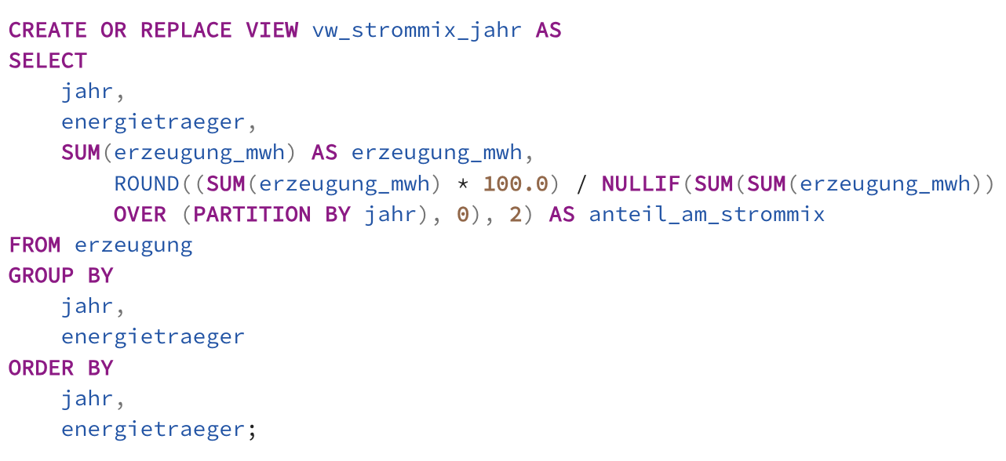
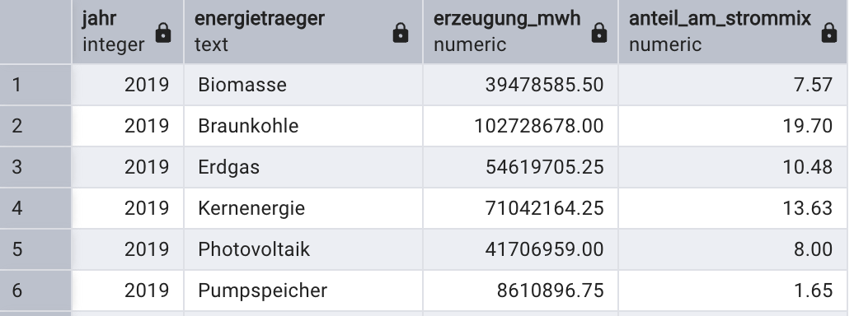
Beispiel SQL-View
Beispiel 1: v01_strommix_jahr
Funktion der View:
Aggregation der Stromerzeugung nach Jahr und Energieträger
Berechnung des Anteils jedes Energieträgers am Strommix
Grundlage für die Analyse der Rolle der Kernenergie vor und nach dem Atomausstieg
Analytischer Zweck:
Transformation hochfrequenter Erzeugungsdaten in ein kompaktes, jährliches Format
Mathematische Ermittlung der exakten Marktanteile einzelner Energieträger

Slide 14
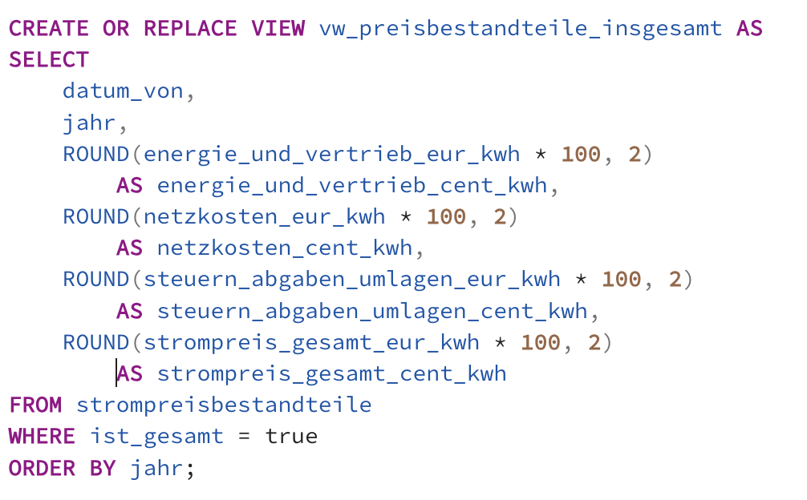
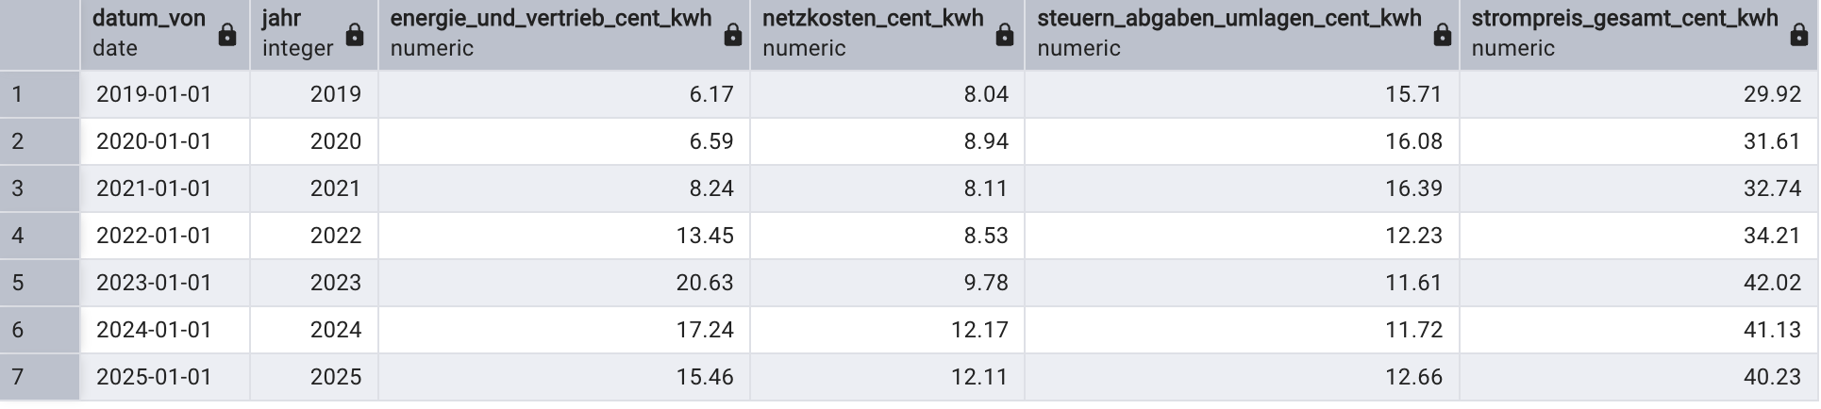
Beispiel SQL-View
Beispiel 2: v09_preisbestandteile_insgesamt.csv
Funktion der View:
Aufbereitung der Strompreisbestandteile nach Jahr
Umrechnung der Preisbestandteile von Euro in Cent pro kWh
Grundlage für die Analyse der Zusammensetzung der Haushaltsstrompreise
Analytischer Zweck:
Analyse der Entwicklung der Preisbestandteile im Zeitverlauf
Untersuchung, welche Komponenten den Haushaltsstrompreis besonders beeinflusst haben

Slide 15
Zentrale Ergebnisse der SQL-Voranalyse
In SQL wurde analysiert:
Strommix vor und nach dem Atomausstieg
Ersatz der weggefallenen Kernenergie
Haushaltsstrompreise und Preisbestandteile
Importe, Exporte und Handelsbilanz
Brennstoffpreisindizes für Erdgas, Steinkohle und Braunkohle
Ergebnisse:
Kernenergie hatte vor 2023 einen relevanten Anteil am Strommix
Nach dem Atomausstieg stiegen Erneuerbare Energien und Import
Der Stromverbrauch ging zurück
Die Preisbestandteile zeigten, dass besonders Energie und Vertrieb zunahmen
Die Brennstoffpreisindizes machten starke Preissteigerungen bei Erdgas und Steinkohle sichtbar

Slide 16
MS Power BI. Visualisierung

Slide 17
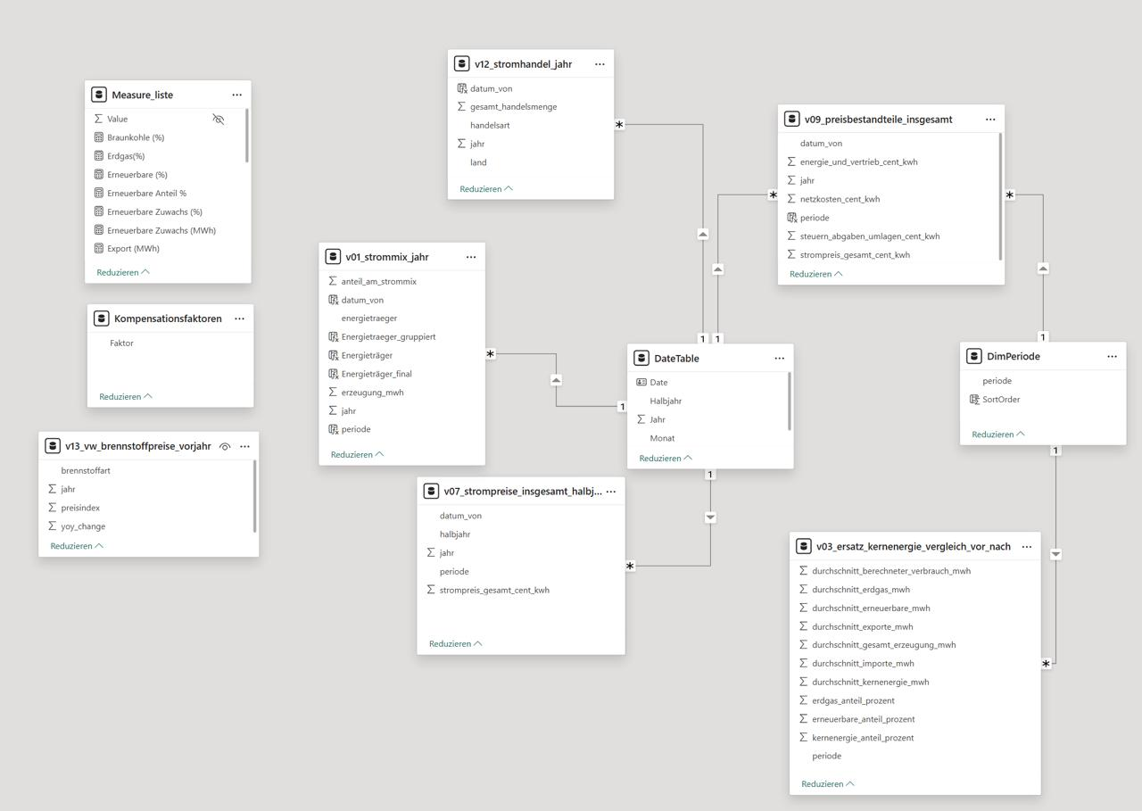
Datenmodell
Arbeitsschritte
Import der SQL-Views
Aufbau des Datenmodells
Beziehungen zwischen Tabellen
Measures & KPIs
Zusätzliche Elemente
DateTable
Measures
Kompensationsfaktoren-Tabelle

Slide 18
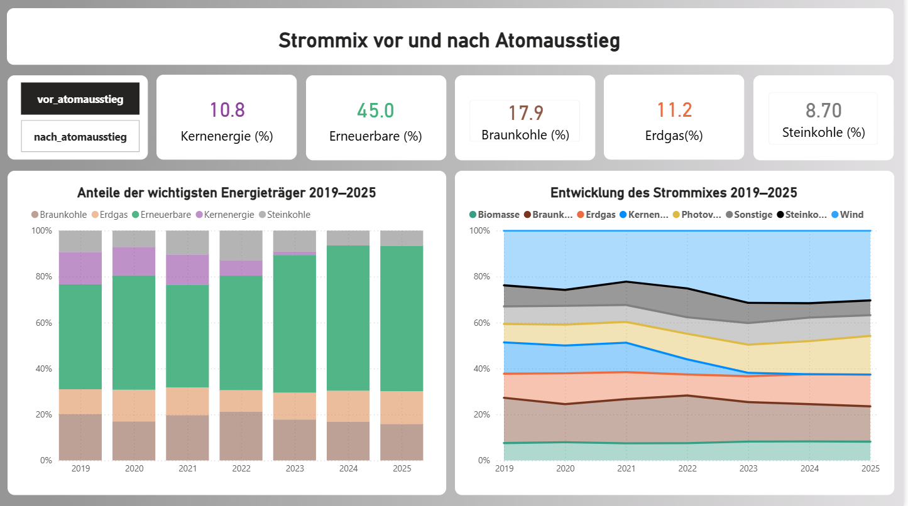
Strommix
vor und nach Atomausstieg
Inhalte
Struktur des Strommixes 2019–2025
Anteil erneuerbarer Energien im Strommix
Vergleich vor/nach Atomausstieg
Kernaussage
Nach dem Atomausstieg veränderte sich die Struktur des Strommixes deutlich. Der Wegfall der Kernenergie führte zu einem höheren Anteil erneuerbarer Energien und zu Veränderungen bei den übrigen Energieträgern

Slide 19
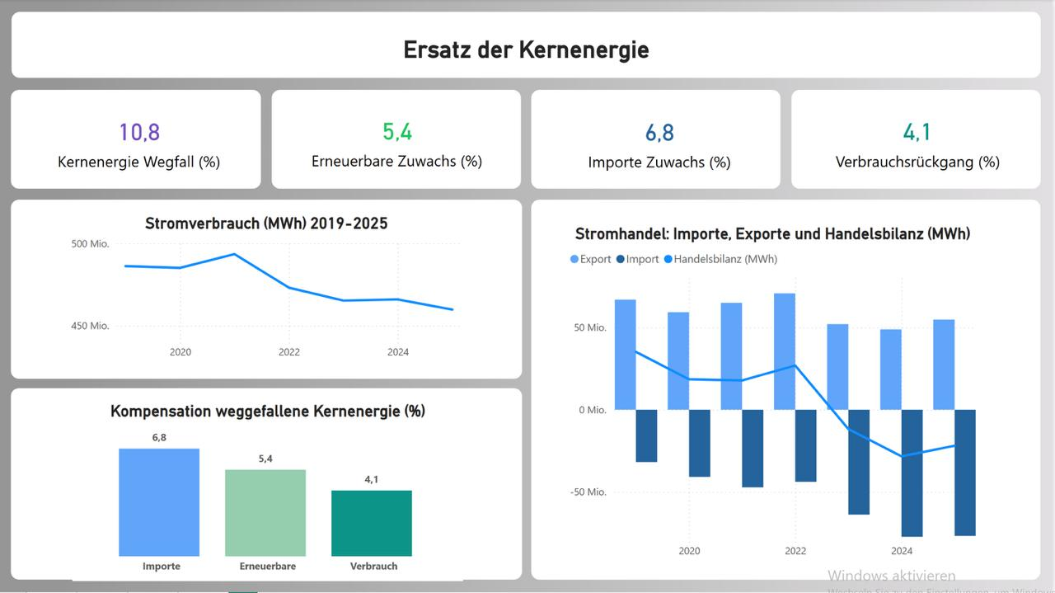
Ersatz
der Kernenergie
Inhalte
Kompensationsfaktoren der weggefallenen Kernenergie
Entwicklung des Stromverbrauchs
Importe, Exporte und Handelsbilanz
Beitrag einzelner Kompensationsfaktoren
Kernaussage
Die weggefallene Kernenergie wurde vor allem durch erneuerbare Energien, höhere Importe und einen sinkenden Stromverbrauch kompensiert

Slide 20
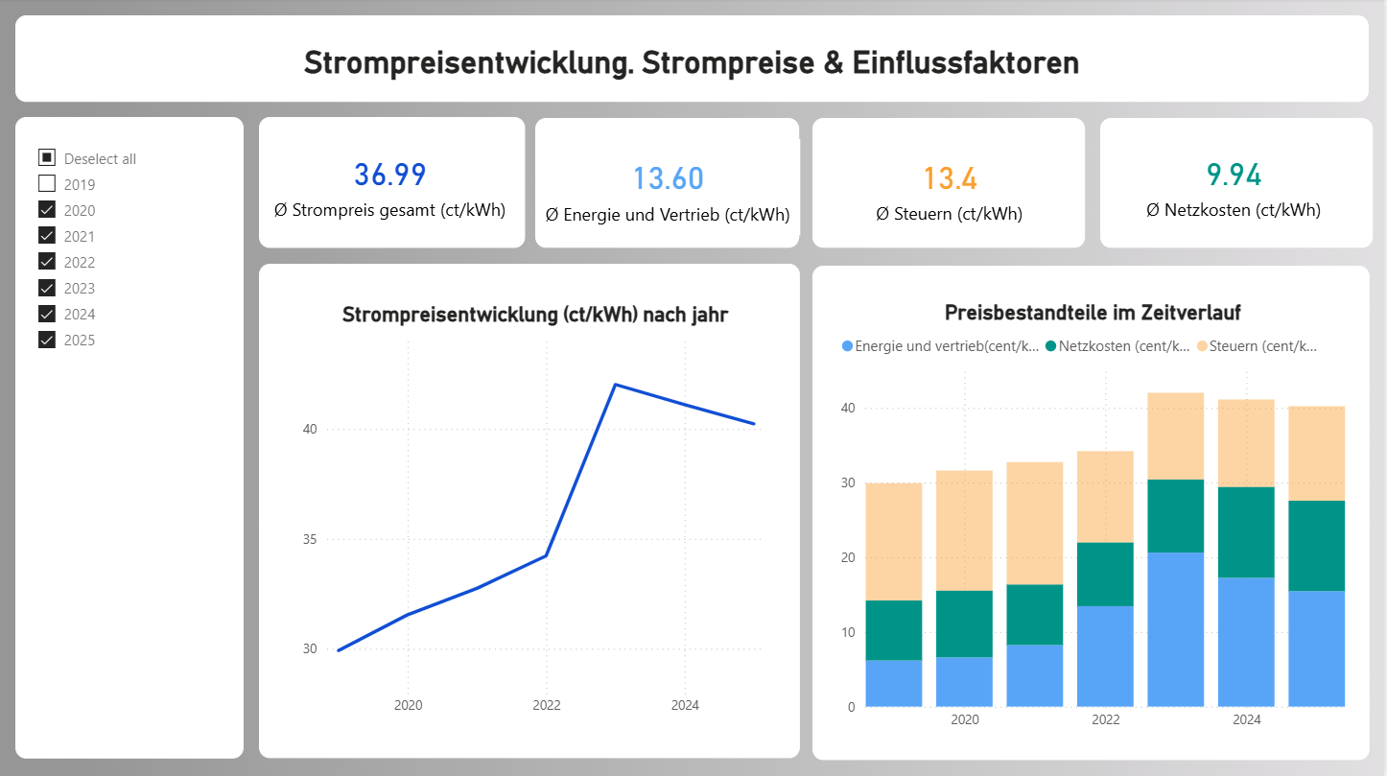
Haushaltsstrompreise 2019–2025
Inhalte
Entwicklung der Haushaltsstrompreise
Preisbestandteile im Zeitverlauf
Energie und Vertrieb
Netzkosten und Steuern
Kernaussage
Ab 2022 stiegen die Haushaltsstrompreise deutlich an und erreichten 2023 ihren Höchststand. Besonders stark entwickelte sich der Preisbestandteil Energie und Vertrieb
* Ø = Durchschnittswert

Slide 21
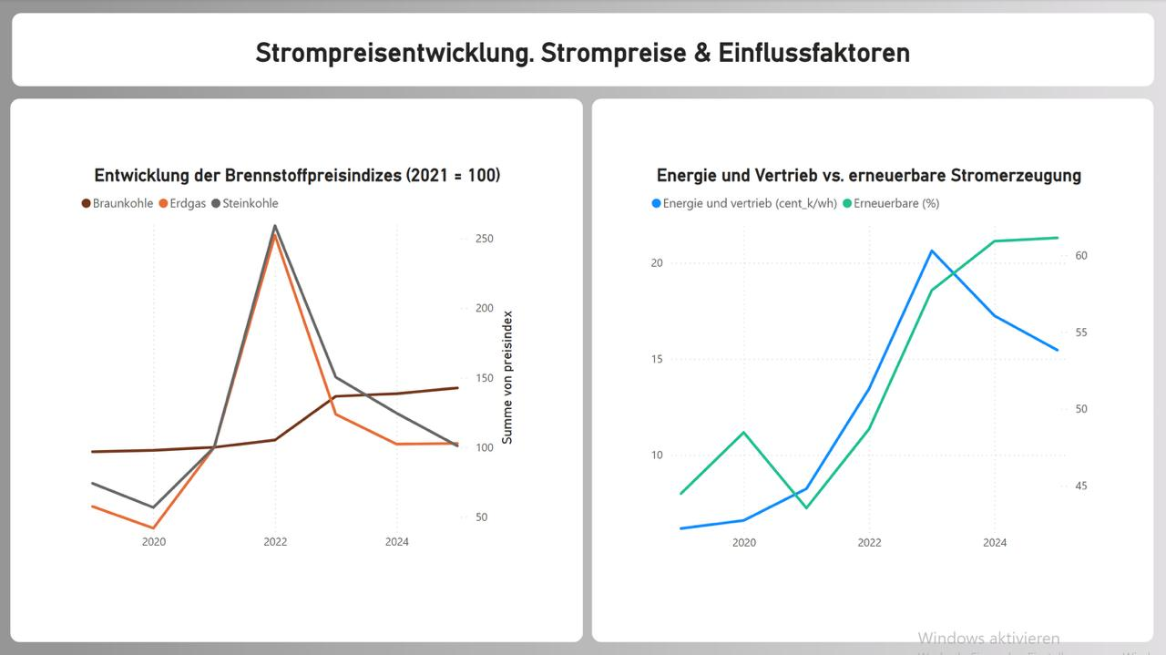
Strompreise & Einflussfaktoren
Inhalte
Brennstoffpreisindizes für Erdgas, Steinkohle und Braunkohle
Energie und Vertrieb im Vergleich zum Anteil erneuerbarer Energien
Zusammenhang zwischen Brennstoffpreisen und Haushaltsstrompreisen
Kernaussage
Ab 2022 stiegen die Brennstoffpreisindizes an und erreichten 2023 ihren Höchststand. Gleichzeitig erhöhte sich der Preisbestandteil Energie und Vertrieb, während der entlastende Effekt erneuerbarer Energien erst zeitversetzt sichtbar wurde

Slide 22
Zentrale Analyseergebnisse
Bis 2023 machte die Kernenergie 10,8 % des deutschen Strommixes aus
Nach dem Atomausstieg veränderte sich der Strommix, und der Anteil der Erneuerbaren stieg deutlich an
Kompensiert wurde die Kernenergie vor allem durch drei Faktoren: Erneuerbare, Importe und Stromeinsparungen
Ab 2022 stiegen die Haushaltsstrompreise stark an, erreichten 2023 ihren Höchststand und sanken danach wieder
Haupttreiber des Preisanstiegs waren die teureren Gas- und Kohlepreise sowie steigende Netzentgelte

Slide 23
Gesamtfazit
Bis April 2023 lieferte die Kernenergie knapp 11 % des Stroms. Nach dem Ausstieg übernahmen primär die Erneuerbaren, unterstützt durch Importe und einen sinkenden Verbrauch. Die Strompreise peakten 2023 massiv. Haupttreiber waren dabei nicht der Atomausstieg, sondern die explodierenden Gas- und Kohlepreise sowie steigende Netzentgelte.

Slide 24
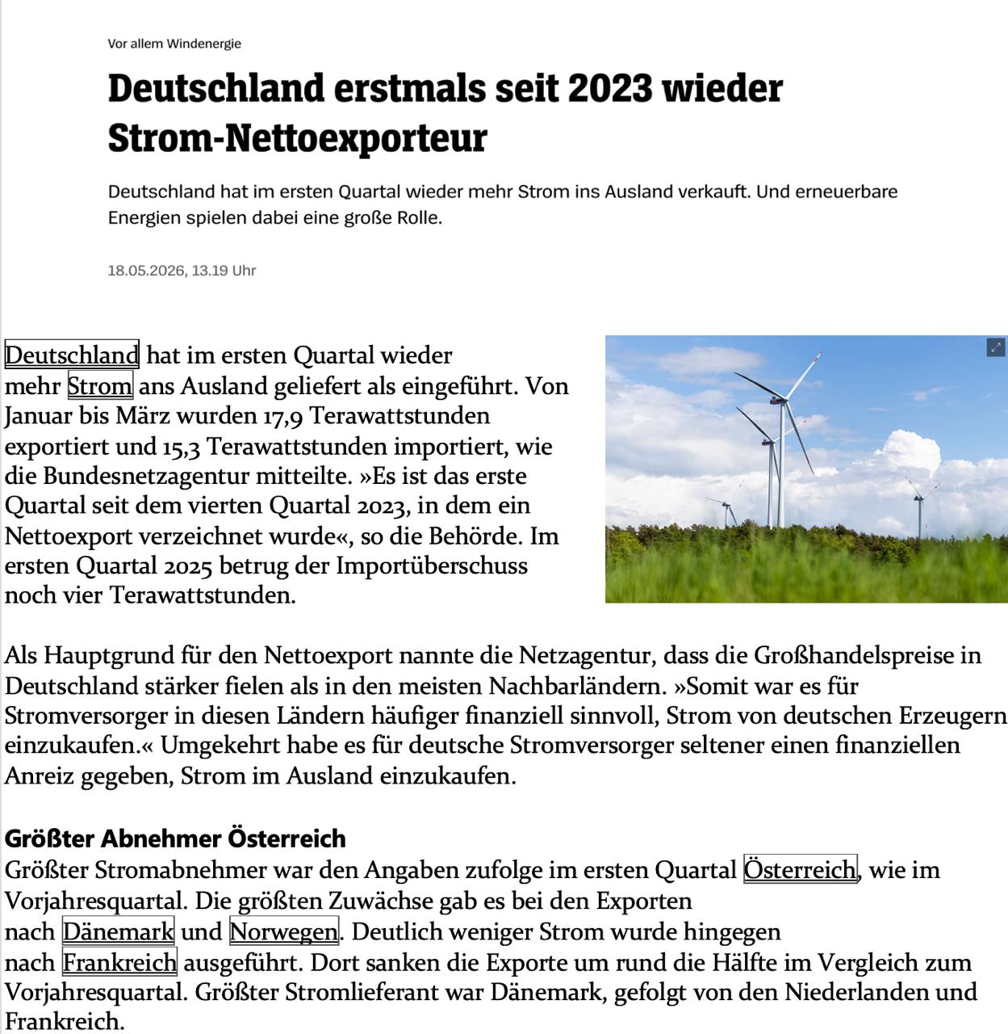
Die Spiegel-Veröffentlichung vom 18. Mai 2026 zeigt, dass sich das deutsche Stromsystem auch nach dem Wegfall der Kernenergie stabil weiterentwickelt hat. Erneuerbare Energien und der Stromhandel spielen dabei weiterhin eine wichtige Rolle.
Vielen Dank für Ihre Aufmerksamkeit!

